Slide 1



Общество
Древнего Египта
Русский язык
5 класс
Урок 8

Slide 2
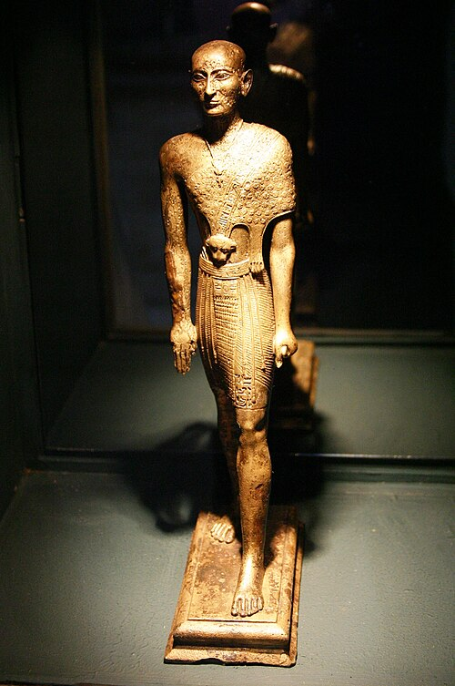
План урока
01 | Фараоны
02 | Жрецы
03 | Чиновники и вельможи

Slide 3
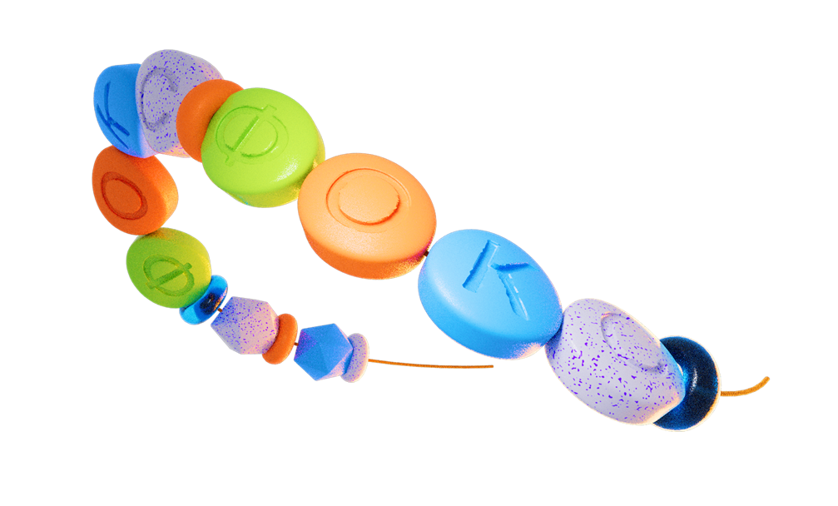
Фараон

Slide 4
Что нас ждёт?
01 | Узнаем, кто такой фараон, как он становился правителем и почему египтяне почитали его как живого бога.
02 | Познакомимся с символами власти фараона, его дворцом и тем, как проходила жизнь повелителя Египта.
03 | Поймём, на чём держалась власть фараона и почему его приказы были законом для всех египтян.

Slide 5
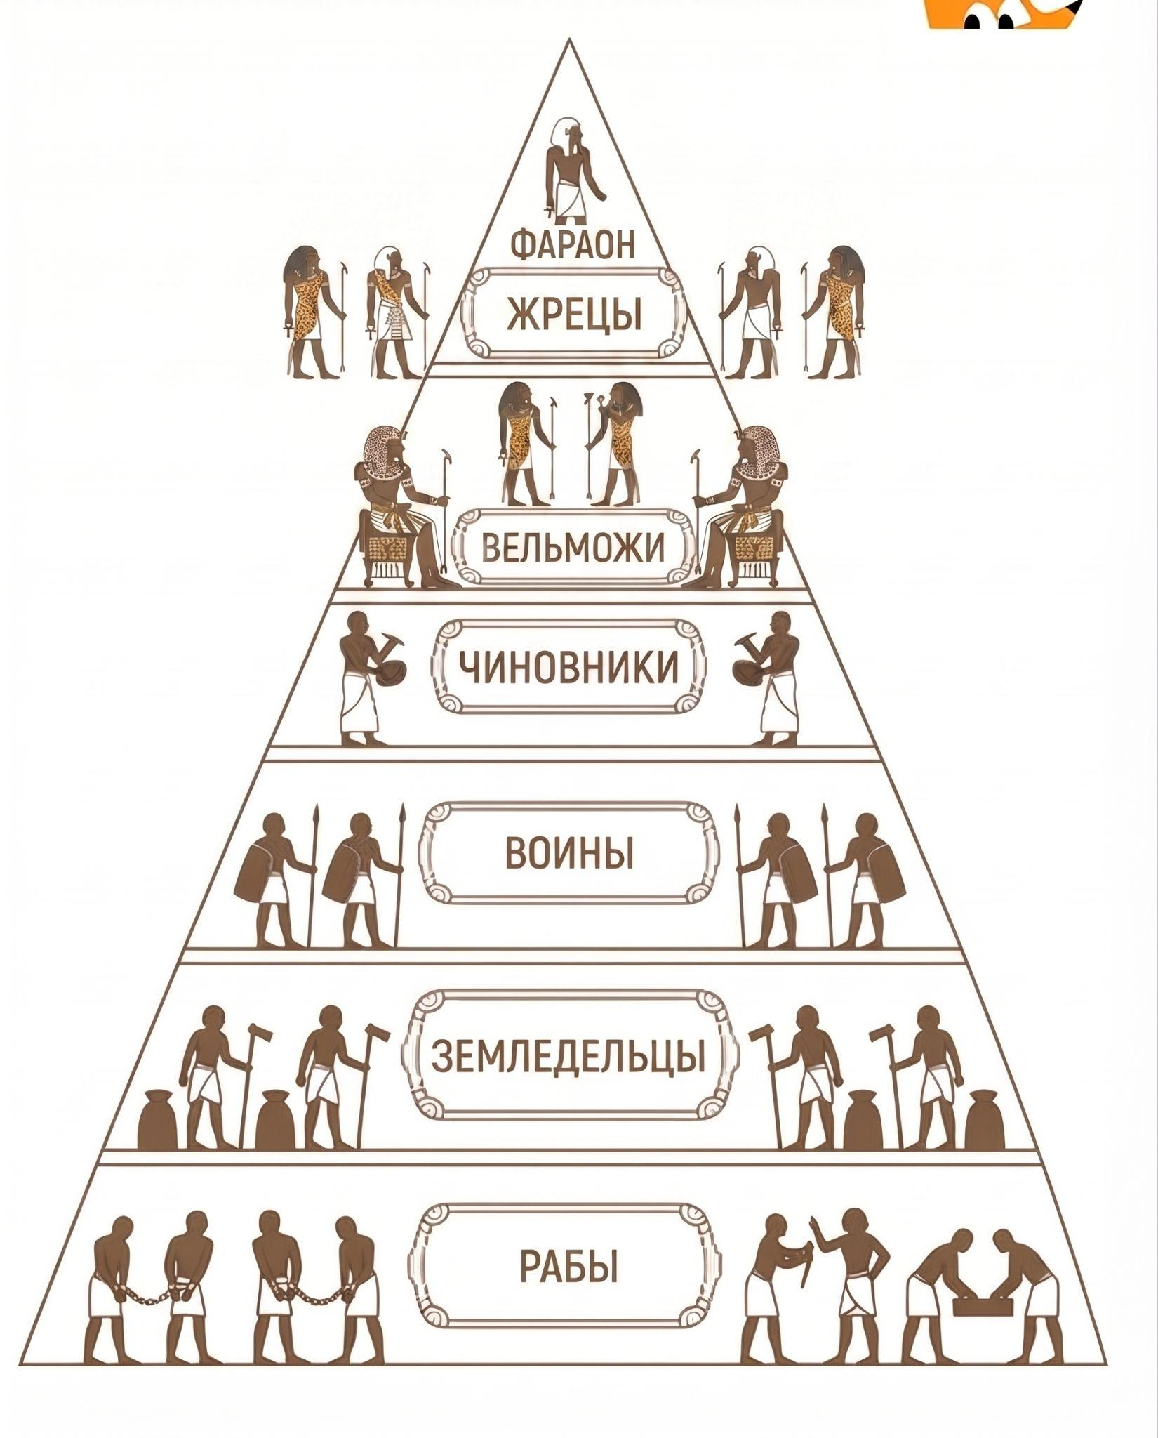

Гробницы вельмож
Общество Древнего Египта можно представить в виде пирамиды.
Фараон — глава
государства в Древнем Египте.
Notes:
https://en.wikipedia.org/wiki/Art_of_ancient_Egypt#/media/File:Aswan,_Egypt_WestBankTombs_2007jan15._14_byDanielCsorfoly.JPG

Slide 6
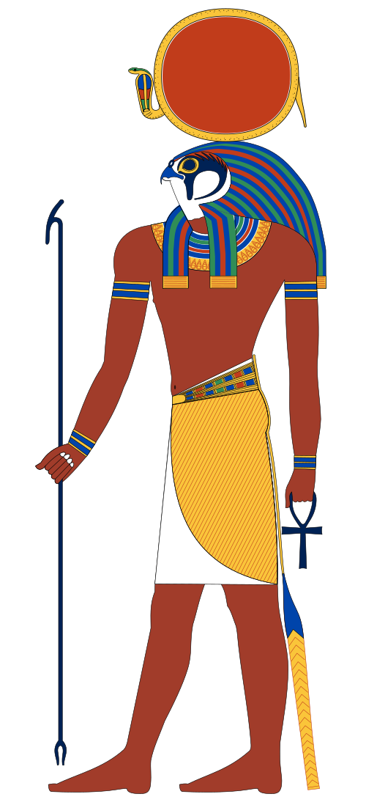
Власть фараона
Власть египетских правителей была священной и нерушимой.
Трон переходил от отца к сыну, и смена фараона не обсуждалась — таков был вековой порядок.
Египтяне верили, что место на престоле правителю дарует бог солнца Ра, а значит, его воля — божественная.
Сам фараон считался живым божеством, покровительствуемым небом, и его приказы воспринимались как веления свыше.
Бог Солнца Ра

Slide 7
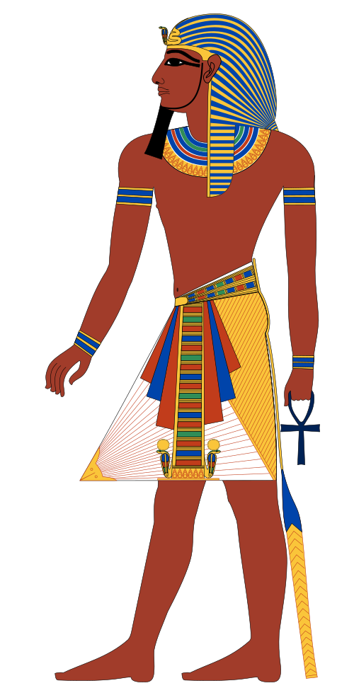
Власть фараона
Положение фараона в Египте было неуязвимым.
Даже несправедливого или жестокого правителя нельзя было сместить силой — это считалось мятежом против богов.
Вся земля в государстве принадлежала фараону.
Он мог даровать приближённым — военачальникам, жрецам и писцам — поместья с угодьями и даже целые деревни с крестьянами, которые обязаны были их обрабатывать.
Облачение фараона. Современная реконструкция на основе изображений в гробницах

Slide 8
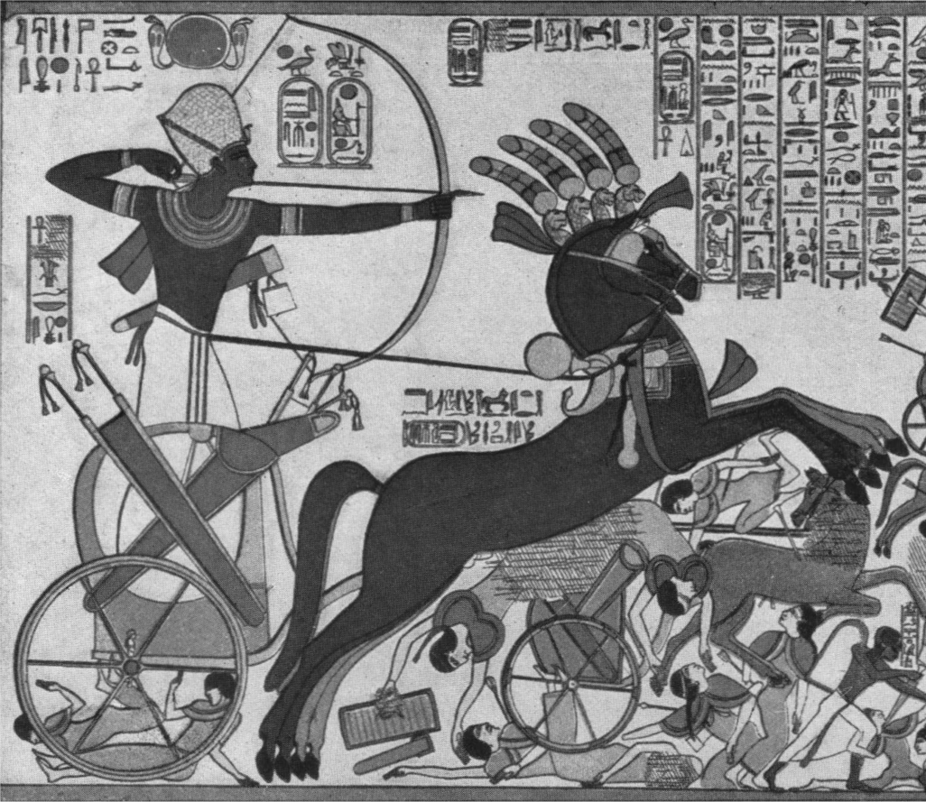
Власть фараона
Фараоны командовали войском, принимали решения о военных походах. Могли возвысить или наказать любого человека.
Деспотия — форма
правления, когда власть
правителя ничем не ограничена.
Notes:
https://en.wikipedia.org/wiki/Art_of_ancient_Egypt#/media/File:Aswan,_Egypt_WestBankTombs_2007jan15._14_byDanielCsorfoly.JPG

Slide 9
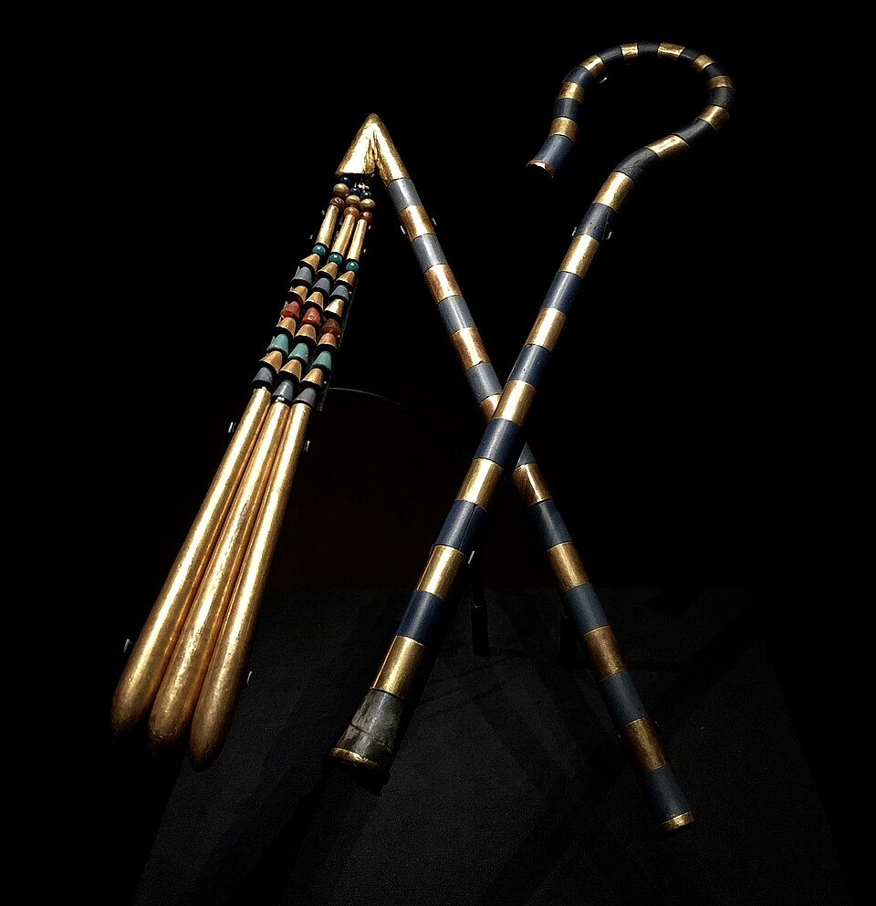
Символы власти
Инсигнии Тутанхамона: скипетр и цеп,
XIV век до н. э.
Фараоны жили в роскошных дворцах, поражавших величием и богатством.
Лишь избранные удостаивались чести попасть в царские покои, где владыка восседал на троне, держа в руках жезл и бич — знаки его верховной власти.
Двойная корона на голове фараона служила напоминанием подданным, что их повелитель объединил под своей властью обе земли Египта.

Slide 10
Подведём итоги!
01 | Фараоны обладали абсолютной властью в Египте. Их трон передавался по наследству, а сам правитель считался живым богом, которого охраняют и направляют небесные силы.
02 | Фараоны жили в огромных роскошных дворцах, носили двойную корону как символ объединения Верхнего и Нижнего Египта, а в руках держали скипетр и плеть — знаки своей безграничной власти.
03 | Вся земля в Египте принадлежала фараону. Он мог жаловать её своим приближённым — военачальникам, жрецам и чиновникам.

Slide 11

Жрецы

Slide 12
Что нас ждёт?
01 | Узнаем, кто такие жрецы в Древнем Египте, какое место они занимали в обществе и почему их называли хранителями знаний.
02 | Познакомимся с обязанностями жрецов: как они проводили обряды, наблюдали за звёздами, составляли календари и толковали сны.
03 | Поймём, почему фараоны щедро одаривали жрецов землями и сокровищами и почему без жрецов власть правителя считалась незаконной.

Slide 13
Кто такие жрецы
Жрецы — служители храмов в Древнем Египте.
Notes:
https://en.wikipedia.org/wiki/Art_of_ancient_Egypt#/media/File:Aswan,_Egypt_WestBankTombs_2007jan15._14_byDanielCsorfoly.JPG

Slide 14
Функции жрецов
Фараоны щедро одаривали жрецов землями и драгоценностями.
Египтяне верили, что лишь жрецы способны общаться с богами и передавать людям их волю, поэтому без них невозможно было заручиться небесной поддержкой.
Именно жрецы проводили обряды возведения фараона на престол, и только после этих ритуалов правитель считался по-настоящему законным владыкой Египта.
Бронзовая статуэтка жреца в леопардовой шкуре. VI век до н. э.

Slide 15
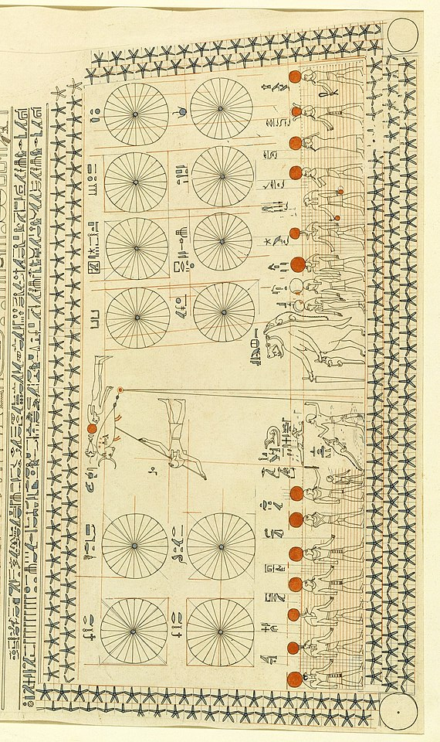
Занятия жрецов
Жрецы Древнего Египта хранили научные знания, особенно в области астрономии.
Они вели систематические наблюдения за небесными светилами, изучали движение звёзд и планет.
Благодаря этим знаниям жрецы научились точно определять день, когда начнётся разлив Нила, а также предсказывать, когда воды начнут отступать.
Древнеегипетский календарь в гробнице Сененмута

Slide 16
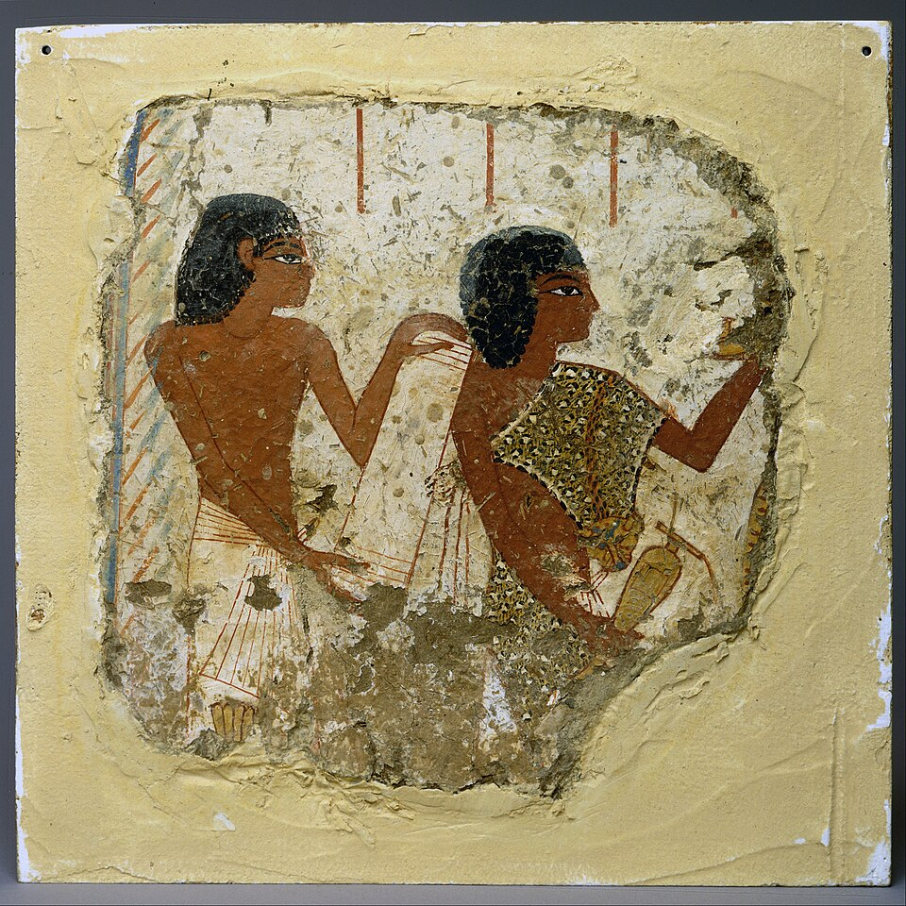
Занятия жрецов
К большим переменам!
Жрецы составляли календари, распределяя дни на благоприятные и неблагоприятные для любых начинаний — от посева до военных походов.
Египтяне верили, что в снах скрыты подсказки богов. Толковать сны могли только жрецы.
Посмотри, к чему снится топор?
Два жреца, XIV век до н. э.

Slide 17
Подведём итоги!
01 | Жрецы в Древнем Египте считались посредниками между людьми и богами.
02 | Жрецы разбирались в астрономии, медицине и математике. Они наблюдали за звёздами, предсказывали разливы Нила, составляли календари и толковали сны.
03 | Фараоны одаривали жрецов землями, сокровищами и освобождали храмы от налогов. Жрецы проводили обряд коронации и делали власть правителя законной.

Slide 18
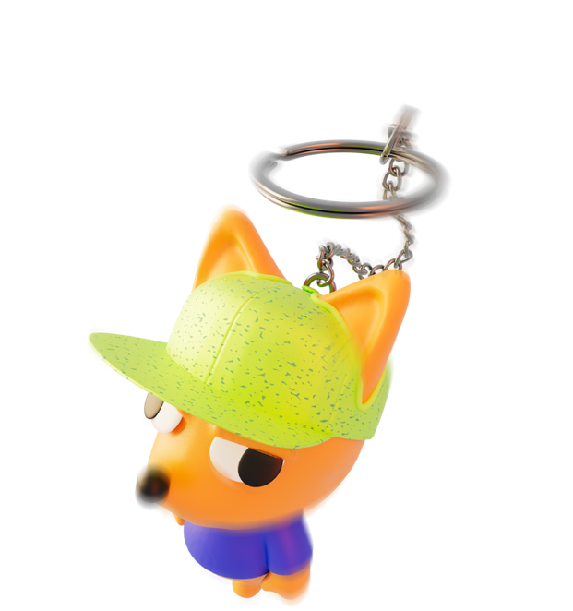
Чиновники
и вельможи

Slide 19
Кто такие чиновники
Чиновники —
должностные лица, которые помогали фараону управлять страной.
Notes:
https://en.wikipedia.org/wiki/Art_of_ancient_Egypt#/media/File:Aswan,_Egypt_WestBankTombs_2007jan15._14_byDanielCsorfoly.JPG

Slide 20
Кто такие вельможи
Вельможи — наиболее знатные и богатые чиновники.
В число вельмож входили номархи — правители номов.
Notes:
https://en.wikipedia.org/wiki/Art_of_ancient_Egypt#/media/File:Aswan,_Egypt_WestBankTombs_2007jan15._14_byDanielCsorfoly.JPG

Slide 21
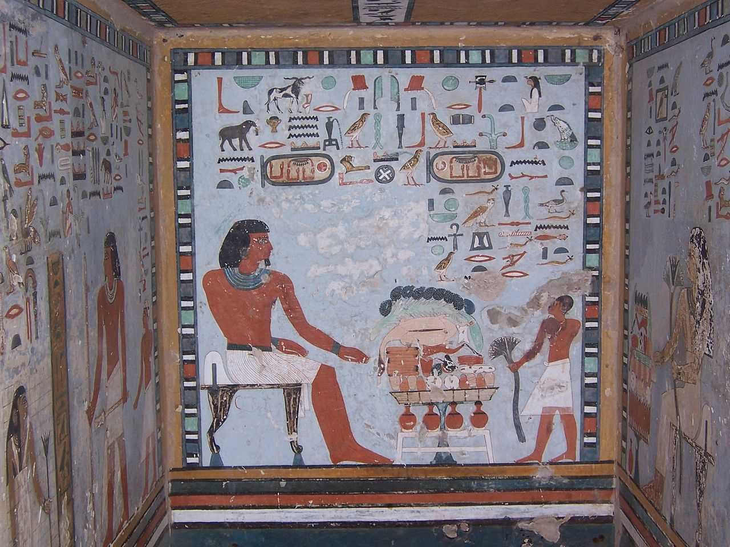
Гробницы вельмож
О жизни египетских вельмож историки знают благодаря росписям в гробницах.
Гробница — специальное каменное сооружение, возведённое для захоронения вельможи и украшенное внутри росписями и рельефами.
Гробница вельможи
Notes:
https://en.wikipedia.org/wiki/Art_of_ancient_Egypt#/media/File:Aswan,_Egypt_WestBankTombs_2007jan15._14_byDanielCsorfoly.JPG

Slide 22
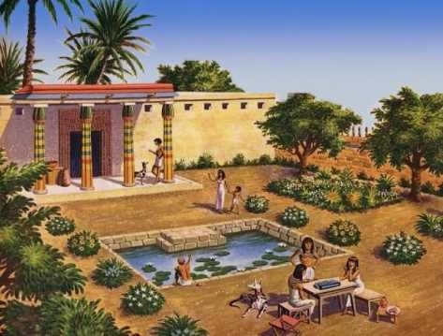
Жилище вельможи
Вельможа жил
в усадьбе — большом собственном доме с садом
и прудом.
Дворцы строились из обожжённого кирпича и окружались высокими стенами из глины.
В каждом помещении стояли ажурные кресла и стулья
на ножках в виде львиных лап.
Убранство комнат было богатым.
«Усадьба богатого египтянина».
(авт. Х. М. Хергет)

Slide 23
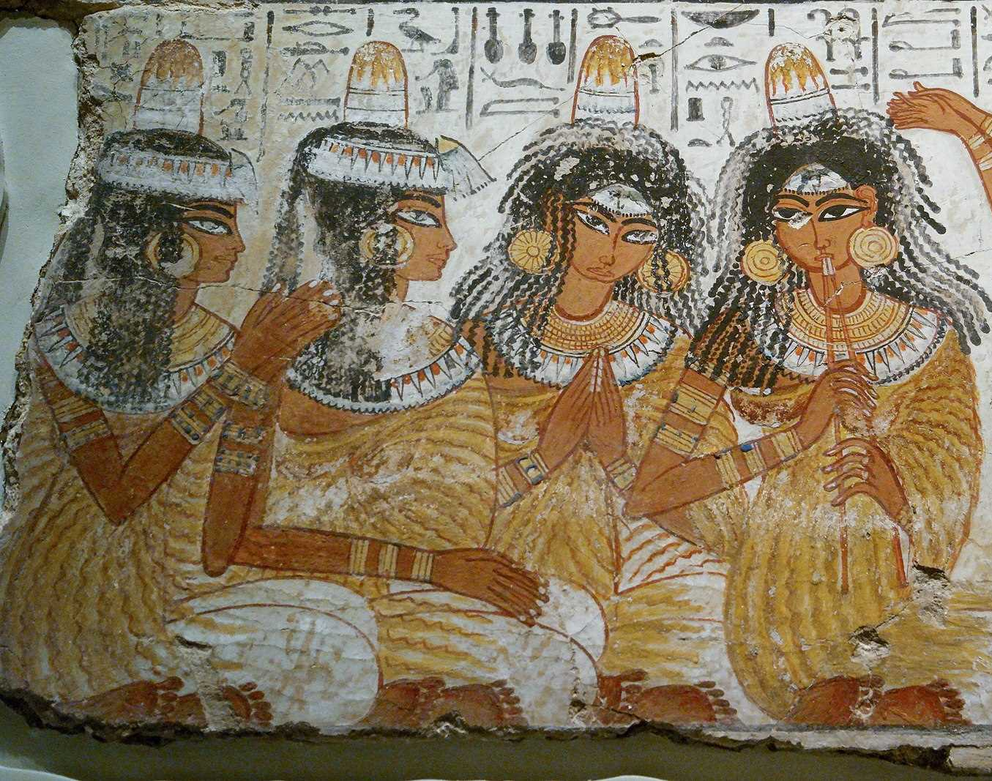
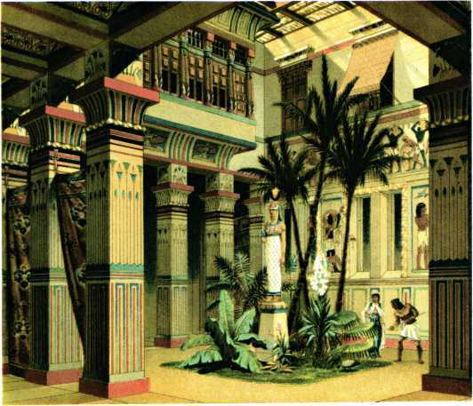
Жизнь вельможи
Вельможа хорошо питался — его обед мог состоять из мяса, фруктов, жареной птицы, разных видов хлеба и печенья.
За обедом вельможу развлекали музыканты и танцовщицы.
В доме всю работу выполняли слуги.
Внутренний двор в доме богатого египтянина (около 1400 г. до н. э.)
Игроки на лютне и дудочке

Slide 24
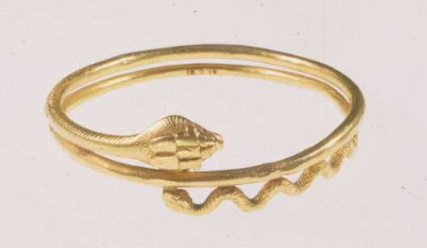
Одежда вельмож
Вельможа носил одежду из тонкой льняной ткани.
Когда он покидал дом, то надевал золотые украшения с драгоценными камнями.
Отличительным признаком богача были сандалии — бедняки просто не могли позволить себе купить обувь.
Ему не нужно было даже выходить пешком за пределы дома — рабы выносили его на специальном кресле.
Древнеегипетский золотой браслет

Slide 25
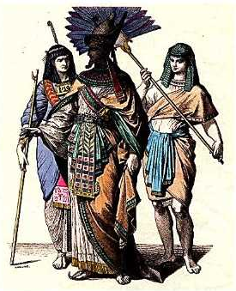
Подумаем!
1
Кто из указанных лиц является вельможей?
1
2
3
2
Что помогло вам это понять?

Slide 26
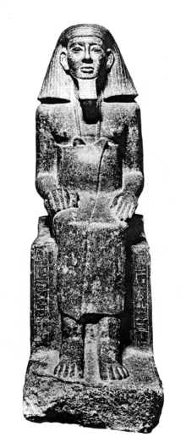
Занятия вельмож
Вельможа
В подчинении у вельмож были воины, писцы и стражники.
Руководил войском
Вершил суд
Контролировал сбор налогов писцами
Руководил важными работами
Руководил ирригацией
Notes:
https://en.wikipedia.org/wiki/Zamonth

Slide 27
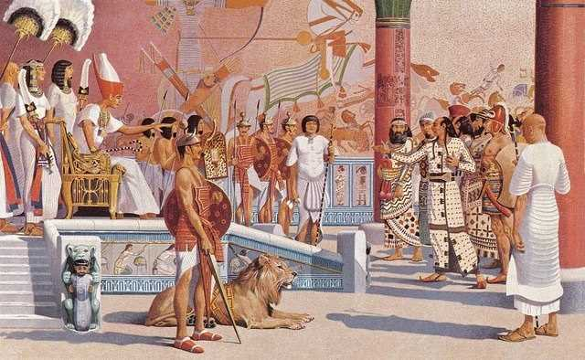
Вельможи и фараон
Несмотря на высокое положение вельмож в Древнем Египте, для фараона они были такими же слугами. Далеко не каждый вельможа мог увидеть фараона лично.
Вельможа на приёме у фараона
Фараон восседал на троне с жезлом в одной руке и плетью в другой.
К фараону вельможа приближался, подняв руки в знак обожания.
«Иноземцы при дворе Рамсеса II Великого».
(авт. Х. М. Хергет)
Подойдя к трону, вельможи падали
на колени лицом вниз и оставались в таком положении весь приём.
Notes:
https://en.wikipedia.org/wiki/Zamonth

Slide 28
Вельможи и фараон
Все почести, которые доставались вельможе от фараона, он приказывал обозначить в росписях в его гробнице.
Воля фараона
дарил щедрые подарки
мог лишить его статуса
и имущества
назначал вельможу, например, «носителем царских сандалий»
мог приказать побить палками
Notes:
https://en.wikipedia.org/wiki/Zamonth

Slide 29
«Странствия Синухета»
Ярким примером отношений между фараоном и вельможей является древнеегипетский рассказ о странствиях вельможи по имени Синухет.
Согласно сюжету, вельможа покидает Египет, узнав о смерти фараона,
и странствует, а затем вновь возвращается на родину
по приглашению нового фараона.
Фараон одарил Синухета всевозможными дарами, окружил его слугами.
По приказу фараона для Синухета была построена каменная гробница
с золотой статуей.
Notes:
https://en.wikipedia.org/wiki/Zamonth

Slide 30
Подведём итоги!
01 | Вельможи следили за всем, что происходило в стране, и исполняли поручения фараона.
02 | В свою очередь вельможи сами являлись слугами правителя Египта, и их благополучие всецело зависело от его воли.
03 | Самым известным рассказом о жизни египетского вельможи является произведение «Странствия Синухета».

Slide 31
Теперь я это знаю!
Что я сегодня взял(а) с урока? Выберите оценку от 1 до 5.
Я могу объяснить, почему власть фараона была неограниченной и как передавалась по наследству.
1
2
3
4
5
Я знаю, кто такие жрецы, чем они занимались и почему фараоны щедро их одаривали.
1
2
3
4
5
Я могу перечислить символы власти фараона и объяснить, что означает двойная корона.
1
2
3
4
5
Я знаю, что такое деспотия, и могу привести пример из истории Древнего Египта.
1
2
3
4
5

Slide 33
Ссылки
на иллюстрации
Гробница вельможи
«Усадьба богатого египтянина». (авт. Х. М. Хергет)
Игроки на лютне и дудочке
Внутренний двор в доме богатого египтянина (около 1400 г. до н. э.)
Древнеегипетский золотой браслет
Вельможа
«Иноземцы при дворе Рамсеса II Великого». (авт. Х. М. Хергет)

